Slide 1
EQUIPO No. 1
Tema: Un edificio con tres pilares
Colegio de Ciencias y Humanidades _____ CLAVE: 2300
Integrantes por disciplina
Matemáticas: Emilia Ximena Beltrán Ramírez
Derecho: Agustin Dominguez Rodriguez
Historia: Cielo Rubi Fragoso Lugo
Fecha de inicio del proyecto: 13 de Agosto de 2018
Fecha de Término del proyecto:5 de diciembre de 2018

Slide 2
ÍNDICE
1. Equipo 1 e Introducción.
2. Interdisciplinario. Matemáticas, Historia y Derecho.
3. Planeación Sesión por sesión.
4. Sistema de evaluación.
5.Organizador gráfico-Proceso de Indagación
6. Mapa conceptual.
7.E.I.P. Resumen
8.E.I.P. Elaboración de Proyecto
9. Evidencias fotográficas de la segunda sesión del Proyecto Conexiones
Colegio de Ciencias y Humanidades _____ CLAVE: 2300

Slide 3
Colegio de Ciencias y Humanidades _____ CLAVE: 2300
CUADRO DE ANÁLISIS DE LA INTERDISCIPLINARIEDAD
Y EL APRENDIZAJE COOPERATIVO.
CONCLUSIONES GENERALES
1.- ¿Qué es ? | La relación entre dos o más académicas que permitan integrar los conocimientos de cada una de ellas punto en un proyecto común que aporte soluciones a su entorno.
2.- ¿Qué características tiene? | Integradora: De diferentes disciplinas Sistemáticas: utiliza métodos de investigación. Comprometida: En solución de problemas específicos. Coherente y congruente: En la investigación y en la práctica.
3.- ¿Porqué es importante en la educación? | Permite integrar saberes de diversas disciplinas desarrollando las habilidades socioemocionales de manera implícita en la construcción de un proyecto en común.
4.- ¿Cómo motivar a los alumnos para el trabajo interdisciplinario? | Intereses en los problemas del entorno, lograr una comunicación asertiva a través de las relaciones personales además, despertar la de lo que es o no verdad, y como esto les afecta directamente
5.- ¿Cuáles son los prerrequisitos materiales organizacionales personales para la planeación del trabajo interdisciplinario? | Planeación y organización discusión de los conocimientos en la práctica organización en grupos, delinear los materiales en curso.
6.- Qué papel juega la planeación en el trabajo interdisciplinario y Qué características debe tener | Consiste en un proceso a través del cual se analiza Y a dónde queremos llegar, definiendo estrategias y métodos de acción (como vamos a llegar) para alcanzar un objetivo. Características: Es la formación de equipos, elementos organizados y relacionados deforma que estratégicamente interactúen para lograr un objetivo

Slide 4
Colegio de Ciencias y Humanidades _____ CLAVE: 2300
El aprendizaje cooperativo
1.- ¿Qué es ? | Es una dinámica donde un grupo pequeño de alumnos se baja para un objetivo en común, a la vez que incrementa su capacidad de aprendizaje de manera individual y colectiva por el intercambio de conocimientos que hay entre ellos.
2.- ¿Cuáles son sus características? | 1.- Interdependencia positiva. 2.- Interacción cara a cara 3.- Responsabilidad y valoración personal 4.- Habilidades interpersonales y de manejo de grupos pequeños 5.- procesamiento en grupo
3.- ¿Cuáles son sus objetivos? | Trabajar en una situación educativa en donde aparecen varias interacciones entre los estudiantes a lo largo del trabajo.
4.- ¿Cuáles son las acciones de planeación y acompañamiento más importantes del profesor en este tipo de trabajo? | A los alumnos se les debe generar el trabajo en un equipo a partir de que se vean como iguales 1.- Considerar que las metas de los alumnos deben ser compartidas 2 se trabaja de manera cooperativa para maximizar el trabajo de todos 3 inculcar valores y habilidades sociales control de emociones e intercambio de puntos de vista 4 los alumnos deben ser conscientes de todos sus compañeros aportar ideas todos deben de aprender
5.- ¿De qué manera se vincula el trabajo interdisciplinario y el aprendizaje cooperativo? | Está vinculada en la concepción cognitiva y en la tradición del aprendizaje de cada grupo. A través de un proyecto conun objetivo común y especifico, en el cual los alumnos desde sus conocimientos y habilidades se apropian del proyecto y el docente pierde ingerencia sobre el mismo. Cooperación y aprendizaje

Slide 5
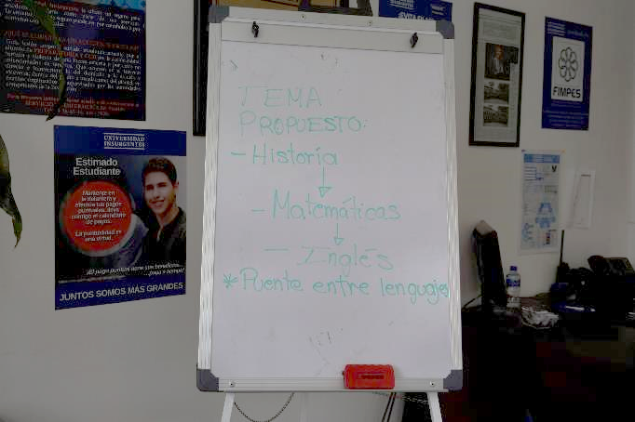
3.-Organizador gráfico
Colegio de Ciencias y Humanidades _____ CLAVE: 2300

Slide 6
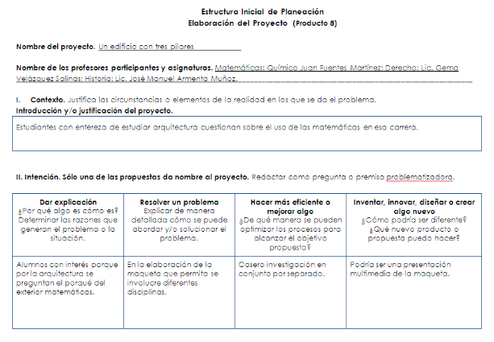





Colegio de Ciencias y Humanidades _____ CLAVE: 2300
Emilia Ximena Beltrán Ramírez Cielo Rubi Fragoso Lugo Agustin Dominguez Rodriguez

Slide 7
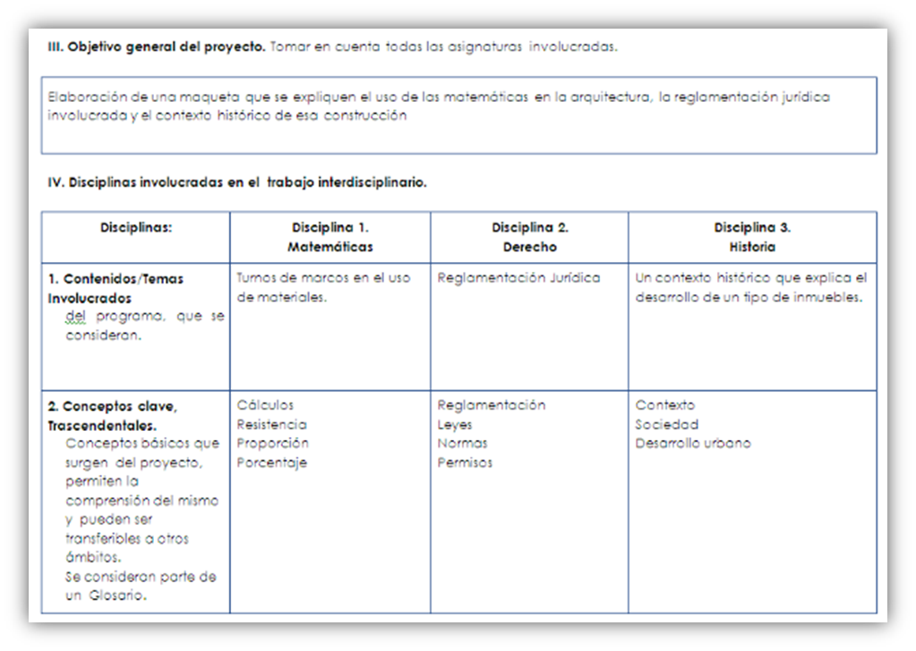

Slide 10
Colegio de Ciencias y Humanidades _____ CLAVE: 2300
8.E.I.P. Elaboración de Proyecto

Slide 11
Planeación General
Emilia Ximena Beltrán Ramírez
Cielo Rubí Fragoso Lugo
Agustin Dominguez Rodriguez

Slide 15
Colegio de Ciencias y Humanidades _____ CLAVE: 2300
Planeación sesión por sesión
Emilia Ximena Beltrán Ramírez

Slide 16
Colegio de Ciencias y Humanidades _____ CLAVE: 2300

Slide 17
Cielo Rubi Fragoso Lugo

Slide 19
Agustin Dominguez Rodriguez

Slide 21
Reflexión del grupo
En nuestro proyecto interdisciplinario, que explora la construcción de viviendas o casas en forma de maquetas en las que se incorporan los principios arquitectónicos que hablan de un contexto histórico, las dificultades que hemos tenido son aterrizar la forma en que vamos a incorporar la historia, las matemáticas y el derecho; los principales obstáculos fueron también: el enfoque del proyecto en términos históricos y que contenía una parte legal. Como parte de la construcción, pensamos en hacer representaciones de edificios antiguos por medio de palitos de madera, tipo abatelenguas hasta crear el escenario de una manzana o de una ciudad pequeña, indicando cómo han evolucionado estas construcciones en el tiempo, qué reglamentos y leyes deben cumplir y cómo han cambiado con el tiempo. El problema que hemos pensado es la forma en la que vamos a vender este proyecto a los alumnos, para que estos integren en su proyecto las enseñanzas de la historia, de las matemáticas y del derecho formando un todo armonioso, educativo y donde podamos explicar su tamaño, costo y tiempo que se llevará en su construcción y que los alumnos perciban la utilidad de estas tres asignaturas en el desarrollo de su proyecto interdisciplinario.

Slide 22
Organizador Gráfico
Preguntas Esenciales.
1.- ¿Qué es ? | La relación entre dos o más académicas que permitan integrar los conocimientos de cada una de ellas punto en un proyecto común que aporte soluciones a su entorno.
2.- ¿Qué características tiene? | Integradora: De diferentes disciplinas Sistemáticas: utiliza métodos de investigación. Comprometida: En solución de problemas específicos. Coherente y congruente: En la investigación y en la práctica.
3.- ¿Porqué es importante en la educación? | Permite integrar saberes de diversas disciplinas desarrollando las habilidades socioemocionales de manera implícita en la construcción de un proyecto en común.
4.- ¿Cómo motivar a los alumnos para el trabajo interdisciplinario? | Intereses en los problemas del entorno, lograr una comunicación asertiva a través de las relaciones personales además, despertar la de lo que es o no verdad, y cómo esto les afecta directamente
5.- ¿Cuáles son los prerrequisitos materiales organizacionales personales para la planeación del trabajo interdisciplinario? | Planeación y organización. discusión de los conocimientos en la práctica, organización en grupos y delinear los materiales en cursos.
6.- ¿Qué papel juega la planeación en el trabajo interdisciplinario y qué características debe tener? | Consiste en un proceso a través del cual se analiza a dónde queremos llegar, definiendo estrategias y métodos de acción (como vamos a llegar) para alcanzar un objetivo. Características: Es la formación de equipos, elementos organizados y relacionados de forma que estratégicamente interactúen para lograr un objetivo

Slide 23
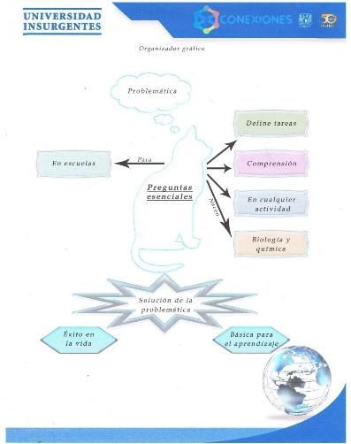
Colegio de Ciencias y Humanidades _____ CLAVE: 2300
ORGANIZADOR GRÁFICO

Slide 24
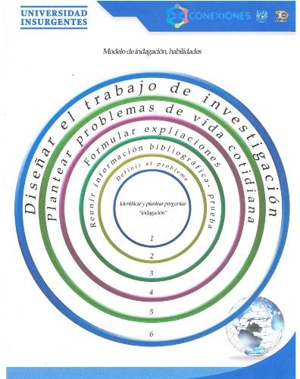
Colegio de Ciencias y Humanidades _____ CLAVE: 2300

Slide 25
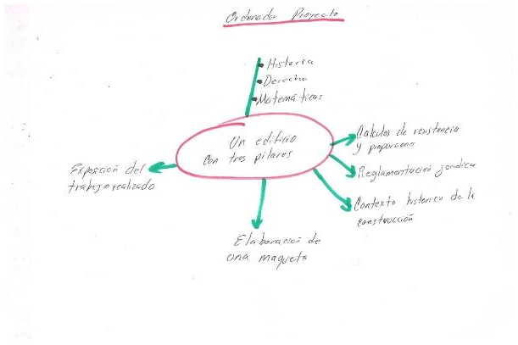
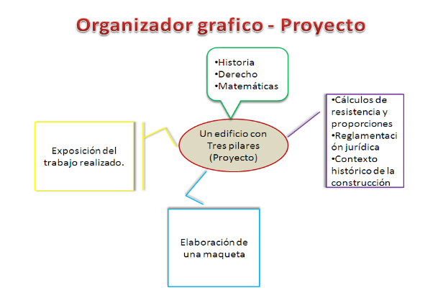
ORGANIZADOR GRÁFICO
Colegio de Ciencias y Humanidades _____ CLAVE: 2300

Slide 26
Elaboración del proyecto.
Matemáticas III: Se propone que en esta asignatura se utilicen dos horas por semana en el propio grupo y otras dos
horas en los descansos por semana.
Derecho: En la asignatura de derecho los alumnos usaran unas dos horas a la semana durante los descansos o en horas que los alumnos no tengan clases o cuando se genere una duda al desarrollar su proyecto.
Historia: En esta materia se ha planeado utilizar dos horas por semana para llevar a cabo el proyecto de conexiones
en el propio salón de clases.

Slide 27
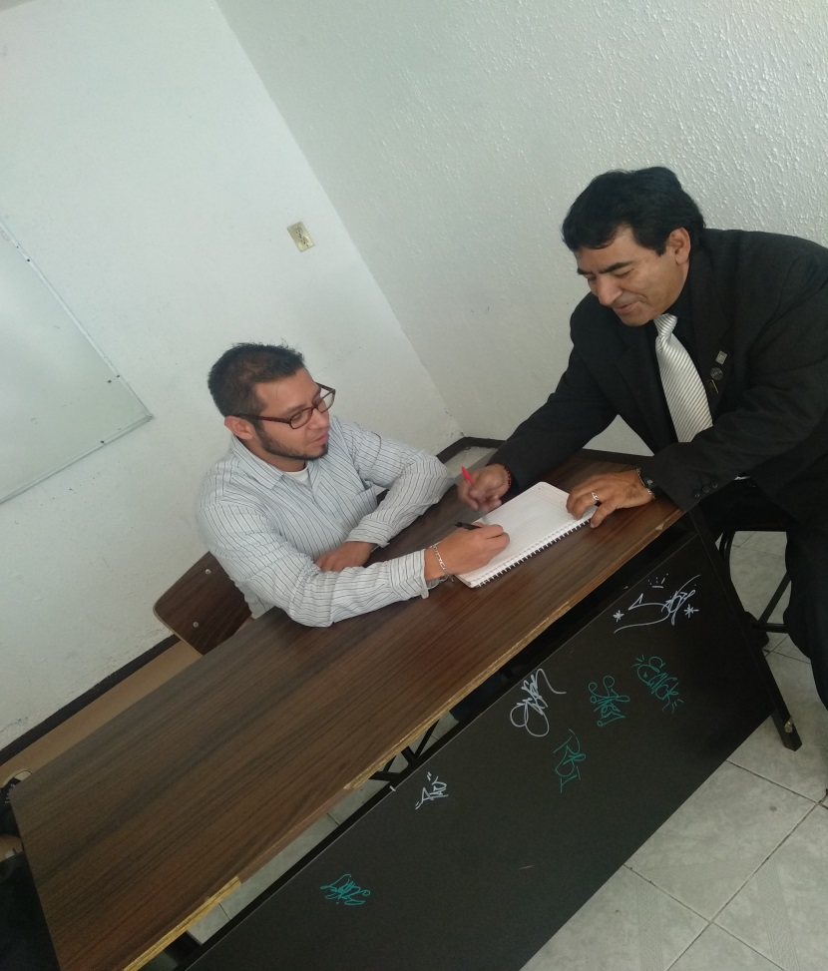
Producto 3. Fotografías de la sesión

Slide 28
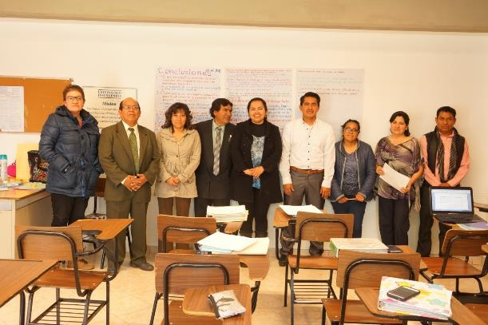
SESIÓN PLENARIA
Colegio de Ciencias y Humanidades _____ CLAVE: 2300

Slide 29
EVALUACIÓN: TIPOS, HERRAMIENTAS Y PRODUCTOS.

Slide 31
Diagnóstico con la intención de explorar
Los conocimientos que ya poseen los alumnos
Si los exámenes y las tareas que se Evalúan no comunican lo que es importante aprender o no se enfocan en los aprendizajes esperados, los alumnos no podrán mejorar sus aprendizajes.
La asignación de calificaciones como premio o Castigo puede terminar con la motivación de los alumnos para aprender.
Se realiza previo al desarrollo
de un proceso educativo.
Evaluación diagnóstica
El profesor
Su objetivo es establecer una línea base de aprendizajes comunes
para diseñar de intervención docente.

Slide 32



Evaluación Sumativa
¿Qué es?
Promueve que se obtenga un juicio global del grado de avance en el logro de los aprendizajes esperados de cada alumno al concluir una secuencia didáctica o una situación didáctica.
¿Qué característica tiene?
Se realiza al concluir un periodo de corte para obtener un juicio como producto de las evidencias recolectadas durante el proceso de aprendizaje.
¿Quién la puede llevar a cabo o implementar?
El profesor.
¿Para qué diferentes fines se utiliza?
Permite tomar decisiones relacionadas con la acreditación al final de un periodo de enseñanza.
Sí los exámenes y las tareas que se evalúan no comunican lo que es importante aprender o no se enfocan en los aprendizajes esperados, los alumnos no podrán mejorar sus aprendizajes.
La asignación de calificaciones como premio o castigo puede terminar con la desmotivación de
los alumnos para aprender.
Los alumnos perciben la obtención de una calificación como un logro fuera de su alcance, puede
aminorar su esfuerzo y aumentar los distractores en el aprendizaje.
Las prácticas de evaluación en las que se aplican premios y castigos pueden reducir la colaboración
entre los alumnos o la motivación por aprender de los demás.

Slide 33
Evaluación Formatos
Grupo Heterogéneo.

Slide 34
LISTA DE PASOS PARA HACER UNA INFOGRAFÍA DIGITAL:
Establecer a quien va dirigida la infografía.
Que queremos comunicar.
Mediante que medio.
Herramientas o fuentes de información que se requieren.
Elegir el tipo de imágenes con las que queremos comunicarnos.
Buscar que el mensaje sea claro y conciso.
Que sea fácil de entender.
Que sea de carácter universal.
Que sea lo más parecido a la realidad, sin ser la realidad.
Que sea fácil de identificar por su forma, puede ser una ser vivo
o una figura geométrica.
11. Que contenga un color o varios colores que fijen la atención.
12. Que ofrezca una buena información sobre sobre la superficie
de los objetos, es decir , que tenga una buena textura.

Slide 35
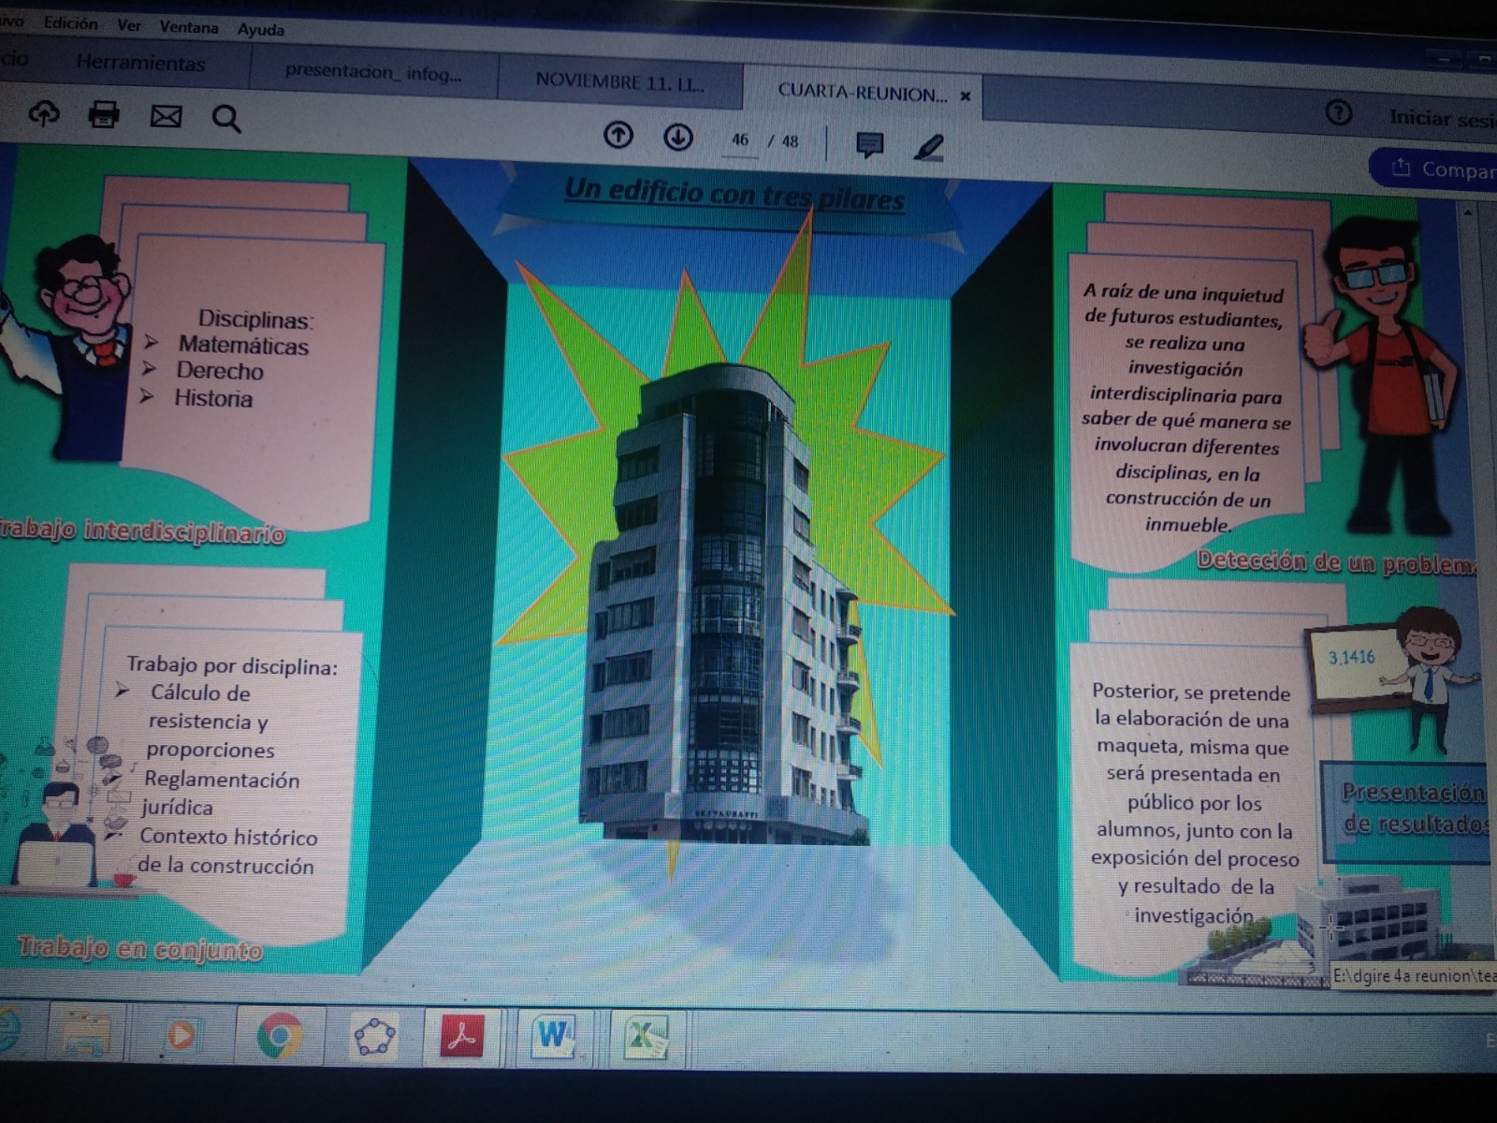
INFOGRAFÍA:

Slide 36
Profa. Emilia Ximena Beltrán Ramírez
Prof. Agustin Dominguez Rodriguez
Profa. Cielo Rubi Fragoso Lugo
En nuestro proyecto interdisciplinario, que explora la construcción de viviendas o casas en forma de maquetas en las que se incorporan los principios arquitectónicos que hablan de un contexto histórico, las dificultades que hemos tenido son aterrizar la forma en que vamos a incorporar la historia, las matemáticas y el derecho; los principales obstáculos fueron también: el enfoque del proyecto en términos históricos y que contenía una parte legal. Como parte de la construcción, pensamos en hacer representaciones de edificios antiguos por medio de palitos de madera, tipo abatelenguas hasta crear el escenario de una manzana o de una ciudad pequeña, indicando cómo han evolucionado estas construcciones en el tiempo, qué reglamentos y leyes deben cumplir y cómo han cambiado con el tiempo. El problema que hemos pensado es la forma en la que vamos a vender este proyecto a los alumnos, para que estos integren en su proyecto las enseñanzas de la historia, de las matemáticas y del derecho formando un todo armonioso, educativo y donde podamos explicar su tamaño, costo y tiempo que se llevará en su construcción y que los alumnos perciban la utilidad de estas tres asignaturas en el desarrollo de su proyecto interdisciplinario.
Colegio de Ciencias y Humanidades _____ CLAVE: 2300

